Slide 1

“计算机导论”
第三章 如何让计算机具有智慧
北京信息科技大学计算机学院
李宁
2026.1
Notes:
同学们好！我是“计算机导论课”的主讲 立新老师，下面我们开始学习第三章 “如何让计算机具有智慧”。

Slide 2
本章内容
计算机博弈有哪些重要的里程碑
怎样写一个简单的弈棋程序
关于算法我们需要了解哪些
如何设计一个聪明的弈棋程序
如何改进博弈树搜索算法
统计学习有哪些典型的问题和算法
Notes:
本章大家会学习到这些内容。

Slide 3
本章要求
能够了解计算机博弈发展历程中的重要事件
能够写出一个简单的五子棋博弈程序
能够概述算法的概念以及和程序的关系
能够说明评价算法指标
能够分析一些简单算法的时间复杂性
能够解释计算思维中“算法思维”的含义
能够概述博弈树的概念
能够说明博弈树剪枝的原理
能够了解典型的统计学习问题和解决方法
Notes:
这里所列的是本章的重点，大家学完这一章之后看看是否达到了这些要求。

Slide 4
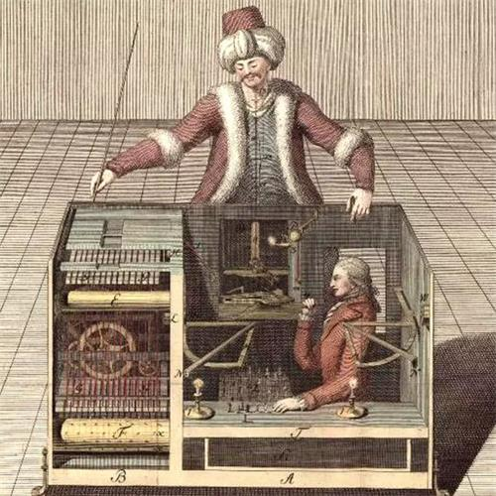
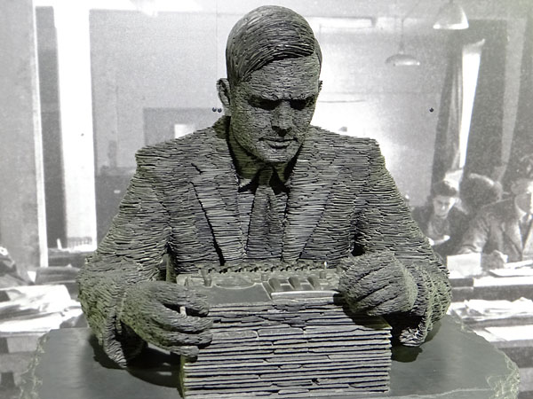
很早的梦想
坎佩伦和他的弈棋机
图灵和他的“纸上计算机”
Notes:
从前面的两章，我们大致了解了计算机工作的基本原理。大家知道，要让计算机完成一个任务，需要写一个程序交给计算机去编译和执行。这一章要告诉大家的是，程序编写的好坏，对于计算机能否很好地完成任务有很大的影响，甚至决定了计算机是否具有“智能”。谈到智能，大家一定会想到博弈，我们都很佩服那些顶尖的棋手，如果我们能写出能战胜人类高手的下棋程序，那我们的程序岂不很智能了？好，那我们就从计算机博弈讲起。其实，造一台会下棋的机器是人类很早就有的梦想。传说1769年，匈牙利工程师坎佩伦为了取悦于奥地利皇后特蕾西娅，制造了一台木制的国际象棋弈棋机。它不过是一台纯机械设备，外形很像一个土耳其人。它的高超的棋艺是由藏在机器内部的一位象棋大师提供的，这是坎佩伦开的一个大玩笑。世界上第一个国际象棋弈棋程序其实诞生于计算机问世之前。这个程序是由一位极富远见的人编写的。他不仅预见到了计算机的出现，而且他还清楚地知道计算机的工作方式，只待计算机一问世，他的程序就可以投入运行。这个人就是图灵，世界上最伟大的数学家和计算机科学家之一。第二次世界大战时期，图灵领导的科研小组破解了德国人的Enigma密码，为二战的胜利起到了重要作用。图灵非常爱好国际象棋，但是他虽然脑子聪明，下棋凭的仅是一点初学乍练的工夫，因此棋艺水平很一般。二战结束后不久，他就开始编写弈棋程序。当时世界上并没有可以运行他的程序的计算机，图灵就把自己当成一个计算机，一步一步手工执行，每一步棋大约都要花上半个多小时。历史上记载了这个纸上弈棋机的一盘对局记录。这盘棋中，纸上弈棋机执白输给了图灵的一位同事。

Slide 5
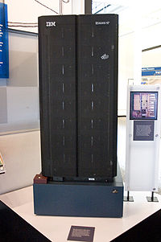
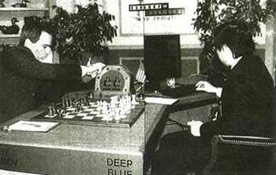
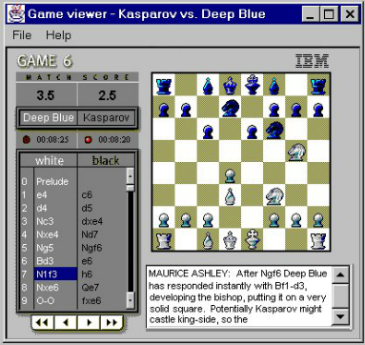
卡斯帕罗夫对阵深蓝
1996年2月10日，超级电脑深蓝首次挑战国际象棋世界冠军卡斯帕罗夫，但以2-4落败，比赛在2月17日结束
其后研究小组把深蓝加以改良，1997年5月再度挑战卡斯帕罗夫，比赛在5月11日结束，最终深蓝电脑以3.5–2.5击败卡斯帕罗夫，成为首个在标准比赛时限内击败国际象棋世界冠军的电脑系统IBM在比赛后宣布深蓝退役
Notes:
计算机博弈史上真正值得关注的第一个事件，要数国际象棋世界冠军卡斯帕罗夫和IBM的超级电脑深蓝（Deep Blue）的对阵。1996年2月，超级电脑深蓝首次挑战卡斯帕罗夫，但以2-4落败。其后IBM的研究小组把深蓝加以改进，1997年5月再度挑战卡斯帕罗夫，最终深蓝以3.5比2.5击败卡斯帕罗夫，成为首个在标准比赛时限内击败国际象棋世界冠军的计算机系统。2006年以后，人类再也没能打败过顶尖的国际象棋程序。

Slide 6
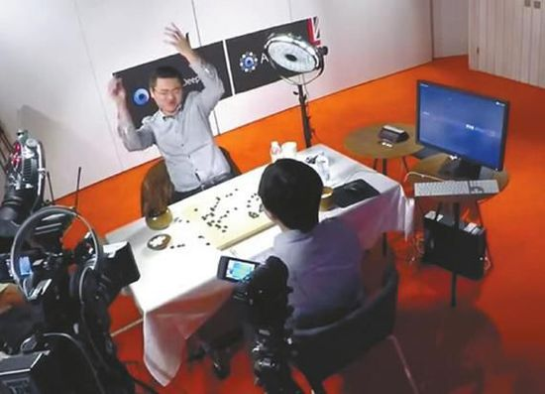
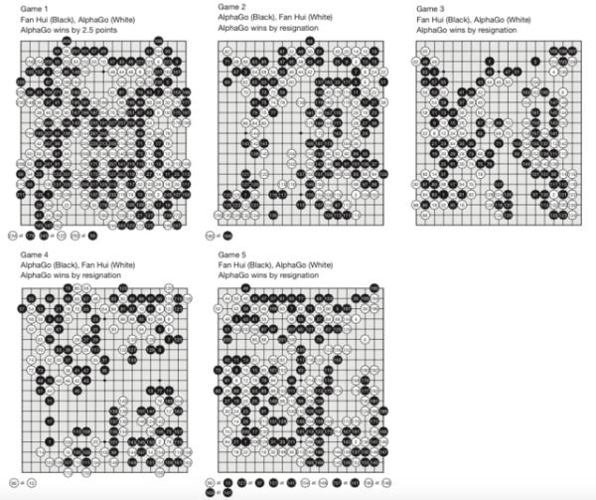
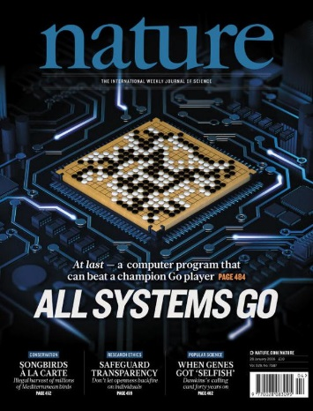
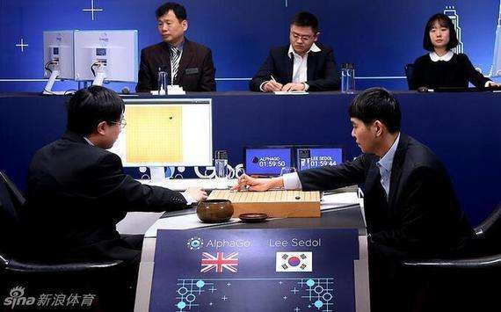
计算机围棋战胜人类
AlphaGo与李世石对弈
AlphaGo与欧洲围棋冠军樊麾的5局较量
Notes:
围棋远比象棋复杂。早期人们确信计算机要在围棋上战胜人类是不可能的。然而也就在近几年，阿尔法围棋（AlphaGo）成为了第一个战胜围棋世界冠军的计算机程序。2016年1月27日，国际顶尖期刊《自然》封面文章报道，谷歌研究人员开发的名为AlphaGo的机器人，在没有任何让子的情况下，以5:0完胜欧洲围棋冠军、职业二段选手樊麾。在围棋人工智能领域，实现了一次史无前例的突破。2016年3月9-15日，AlphaGo在韩国首尔挑战世界围棋冠军李世石。比赛采用中国围棋规则，最终AlphaGo以4比1的总比分取得了胜利。2016年12月29日晚起到2017年1月4日晚，AlphaGo在几个围棋网上以“Master”为注册名，依次对战数十位人类顶尖围棋高手，取得60胜0负的战绩。2017年5月23日到27日，在中国乌镇围棋峰会上，AlphaGo再次以3比0的总比分战胜 排名第一的 世界围棋冠军柯洁。在此期间，阿尔法围棋还战胜了由陈耀烨、唐韦星等五位世界冠军组成的围棋团队。2017年10月19日，《自然》又发表一篇研究论文称，新版AlphaGo Zero 从空白状态学起，在无需任何人类经验指导的条件下，能够迅速自学围棋，经过3天的训练便以100比0的战绩击败了它的“哥哥”AlphoGo Lee，又经过40天的训练击败了它的另一个“哥哥”AlphoGo Master。2019年1月，DeepMind公司潜心两年打造的AlphaStar，以5比0的比分，击败了世界上最强大的星际争霸职业玩家，攻破了人类难度最高的游戏，树立了又一个里程碑。从AlphaGo开始，人类迎来了一个崭新的人工智能时代，开启了第四次工业革命的序幕。

Slide 7
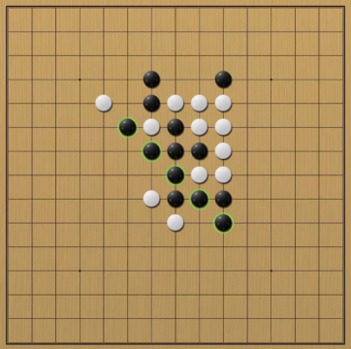
写一个最简单的五子棋弈棋程序
按规则下棋（程序）
表示棋盘和棋子（数据）
知道对方的走棋（输入）
算出我方的对策（数据处理）
告知别人我方如何走棋（输出）
记住棋局（存储数据）
  chess[n][m] =
    ‘b’：黑子
    ‘w’：白子
    ‘ ’：空
Notes:
讲到这里，一些不太爱玩的同学可能会有点顾虑——不会下国际象棋和围棋，后面的内容会不会看不懂？不要紧，学习这一章的内容并不需要大家具备很高深的弈棋知识，只需要会下最简单的五子棋就行了。如果五子棋也不会，那就不妨现学一下：在布满各15条纵横线的棋盘上，黑白棋子交替落到纵横线的空白交叉点上，一般先从棋盘的中间落子，在横纵和正负45°线上，谁先连成5个子就算谁赢，如图所示。当然还可以变通一下，连成4个子算赢的 叫做四子棋，连成3个子算赢的 叫做三子棋......。五子棋如上图所示。大家都能想到，一个弈棋程序最基本的要求就是要把棋盘、棋子和每一步的走棋都表示出来并记录下来，并随时纠正不按规矩的走法。回想第1章讲到的计算思维，这是一种“变换”的思想，即将现实世界的事物映射到计算机可以表示和处理的数据结构或模型上面。模型比数据结构更复杂一些（例如后面讲的神经网络），如果用计算机的模型来表示事物，我们称之为建模。同学们现在多少都有了点编程知识了，我们应该怎么写这个弈棋程序呢？很多同学可能会想到以下的方法。用一个二维数组，例如chess[n][m]表示棋盘。注意，在C语言里数组的脚标从0开始，所以chess[0]表示棋盘的第1行（这个很容易弄错）。chess[0][0]表示棋盘左上角第一个可以落子的位置（第1行第1列）。另外按照规则，n和m一般取15，因为五子棋不需要太大的棋盘。五子棋的棋子不是黑就是白，那么chess[n][m]可以取字符类型（例如：char chess[20][20]；），我们用“b”表示黑子，“w”表示白子，“ ”表示空。大家不要忘记一开始把数组的各个元素都初始化为空，否则后面容易出现难以预料的情况。这样，chess数组就可以表示任何一个时刻的局面（或棋盘的状态）了。大家思考一下，为什么不建议大家用整数数组，例如用“0”表示空，“1”表示黑子，“2”表示白子？

Slide 8
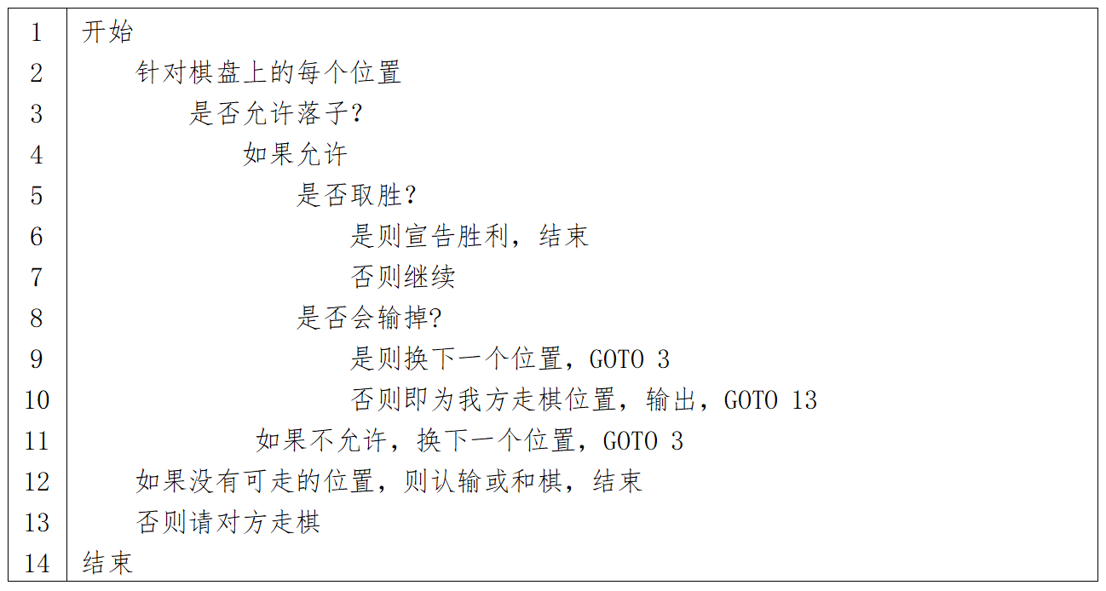
博弈算法的“伪代码”
Notes:
接下来，我们就开始写这个弈棋程序。大家不用担心，按大家现在的水平，写一个下棋的程序已是绰绰有余。我们的程序可以这么写，如图所示。这个弈棋程序是用自然语言写出来的，用来说明编程的逻辑思路或算法，称为伪代码。伪代码容易被人们理解，但是在实现的时候需要翻译成具体的程序设计语言的语句才行。这个程序的大概思想估计大家已经看明白了，那就是“摸着石头过河，走一步是一步”，凡是能落子的地方都试一试，大家肯定一眼也能看出来，这个程序不管跟谁下棋，基本上没有赢的可能。换句话说就是笨得不得了，根本没啥“智能”。我们怎么能让这个程序变得聪明一点呢？显然，在棋盘和棋子的表示和记录方法上，好像没有太多改进的余地，能改进的应该就是这个弈棋的算法了。

Slide 9
什么是算法
【定义】算法是让计算机解决问题的思路或方法
程序是算法的具体实现
程序=数据结构+算法
举例：
  计算：1+2+3+...+9（计算N-1次）
  从一大堆杂乱无章的数中找一个最大的：
    每个数和每个数比（比较(N-1)*(N-1)次）
    两两相比（比较N-1次）
Notes:
所谓算法，就是让计算机解决问题的思路或方法。程序是算法的具体实现，有人说，程序=数据结构+算法，可见算法在程序设计中的地位。“算法”一词由公元9世纪的波斯学者阿尔·花拉子米发明，这位学者被誉为“代数之父”。他制定了阿拉伯数字运算规则，他的名字的拉丁文音译即“algorithm”（算法）的来源。目前已知最早的算法是公元前400年左右的欧几里得算法，用来求两个正整数的最大公约数。算法是决定程序是否“聪明”的根本因素。举个例子，我们要从一大堆杂乱无章的数中找一个最大的，有的同学会想到从第1个数开始，用它和每一个数比较，如果是最大的就挑出来，如果不是最大的，就换第2个数来比，直到找到这个最大的数。这就是一个算法。我们可以估计一下这种算法的平均计算次数。假如数的数目有N个，有时你很幸运要找的最大数第一次就找到了，需要比较N-1次；有时不太走运，最大的数藏在最后，这时要比较(N-1)*(N-1)次，一般来说，这个数可能差不多藏在中间的某一处，即N/2的位置，这时要比较的次数就是(N/2)*(N-1)，如果做个不太精确的估计大概是N的平方量级。现在我们换个思路，把这些数两两做个比较，比如，第1个数和第2个数比，如果第1个数比第2个数大，它们俩交换一下位置，否则位置不变。然后第2个数再和第3个数比，如果第2个数比第3个数大，它们俩再交换一下位置，否则位置不变......，这样一直比下去，直到所有的数都比完，这时最大的数肯定会排在最后。我们再来看看第2种算法的平均计算次数。这个算法不管最大的数在哪里，要比较的次数都是N-1次（如果不算位置调换的操作），是N的量级，显然平均来说要比第一种算法计算量少。当N很大的时候（例如，有时我们要计算全世界的网页中访问量最高的是哪个，N的数目可能就会达到数十亿个），第2种算法显然能省不少时间。因此我们会认为第2种算法比第1种好。但是大家如果细想一下，第2种算法也不是十全十美，其中每次比较都有可能导致相邻数据进行对调。要在两个存储单元（例如A和B）间对调数据，需要借助第三个存储单元（例如C），先把A的数据放入C，然后再把B的数据放入A，最后把C的数据放入B。这听起来有点笨拙，但是计算机不得不这么做。这时我们发现，它需要一个额外的存储空间 C，因此第1种算法比第2种算法在空间上更加节省。虽然省了一个存储单元不算啥了不起的事，但是大家设想，如果程序要同时执行很多任务，例如有成千上万的人都在实时查询某个时刻全世界的网页中访问量最高的是哪个，多出来的存储单元就很可观了。通常对于一个问题，往往存在很多种算法，例如挑选最大数的问题，除了上述这两个算法之外，还能找出十余种。跟这个差不多的数据排序问题，算法也不下十余种，它们经常作为“算法和数据结构”课程中的经典案例。那么在这么多的算法中，我们怎样判断算法的优劣呢？

Slide 10
如何判断算法的好坏
【定义】算法复杂度：用计算机解决问题所需要的计算时间和使用的内存空间来衡量算法的复杂性
【定义】时间复杂度：执行算法所需要的计算次数
  1+2+3+...+9：O(N)
  逐一比较找最大数：O(N²)
  两两比较找最大数：O(N)
【定义】空间复杂度：执行算法需要消耗的内存空间
算法的正确性才是第一位的
计算思维之“逻辑思维”与“算法思维”
  逻辑思维：在处理问题的时候，需要关注计算结果的正确性
  算法思维：在处理问题的时候，需要关注计算过程的有效性
Notes:
在计算机科学发展的早期，科学家们对这个问题也没有明确的答案，看法也不统一。1965年，哈特马尼斯和斯坦恩斯提出了算法复杂度的概念，计算机科学家才开始考虑用一种公平、一致的评判方式来比较不同算法的优劣。这两人也因此获得了1993年的图灵奖。随后，高德纳对算法复杂度进行了量化，并因此被誉为“算法分析之父”。算法复杂度的核心思想是，用计算机解决问题所需要的计算时间和使用的内存空间来衡量算法的复杂性。显然计算的次数越多，需要的时间越长，它们呈正比的关系。于是一般用执行算法所需要的计算次数来衡量算法的时间复杂度，用执行算法需要消耗的内存空间来衡量算法的空间复杂度。在上面的例子中，第1个算法的平均计算时间为(N/2)*(N-1)或1/2(N的平方-N)，需要额外增加的内存空间为0。第2个算法的最大和最小计算时间均为N-1，需要额外增加的内存空间为1。我们把N称为问题的规模。在算法中，我们关心当N趋向无穷大时，消耗的计算时间和内存空间的上界。在上述第1个算法中，当N趋向无穷大时，系数1/2和N都可以忽略，时间复杂度的上界就是N的平方。以此类推，第2个算法复杂度的上界就是N。第1个算法中空间复杂度为0（即没有与N相关的内存消耗），第2个算法虽然用了一个额外的内存空间，但是它也与N的大小无关，是一个常数值（与0为同一个量级）。这样我们就得出了结论，第1个算法比第2个算法的时间复杂度高，而空间复杂度相当，因此第2个算法更好。大家了解了算法的复杂性，但是千万别忘记根本，那就是算法的正确性才是第一位的。如果算法得不出正确的结果，算法的复杂度再低也是没有用的。例如我们挑最大数的时候，如果用随机选择的方法反复挑选最大数，就无法保证总能把需要的结果找出来。因此这个算法就是不能用的。前面的弈棋程序，如果总是赢不了，也不能算是个正确的程序。上述内容涉及到计算思维中的逻辑思维和算法思维。逻辑思维是指我们在处理问题的时候，需要关注计算结果的正确性，而算法思维是指我们需要关注计算过程的有效性。关于算法的进一步知识，将来大家可以通过“算法与数据结构”或者“算法与设计”这类课程进一步学习。

Slide 11
两个排序算法的演示
Notes:
下面我们用动画演示一下冒泡排序和快速排序两种算法，展示一下两种算法的不同。

Slide 12
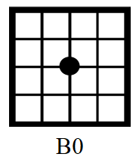
如何设计一个聪明的弈棋程序
从三子棋开始
Notes:
前面我们写的弈棋程序如果跟人下棋基本毫无胜算，所以不够聪明，或者说没有什么智能。那怎么写出一个能够战胜人类选手的聪明的弈棋程序呢？我们先找一个比五子棋更简单的三子棋研究一下。注意化繁为简、分而治之也是计算思维的一种，称为分治思想，即把复杂的问题简化为简单的问题，各个击破。假定三子棋盘纵横各有三条线。

Slide 13
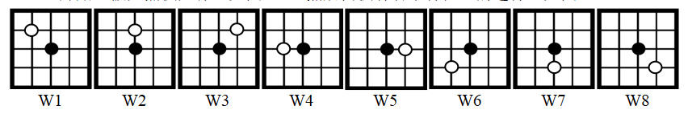
如何设计一个聪明的弈棋程序
从三子棋开始
Notes:
一开始，假如黑棋先行，如上图。然后白棋有若干种位置的选择，如图所示。

Slide 14
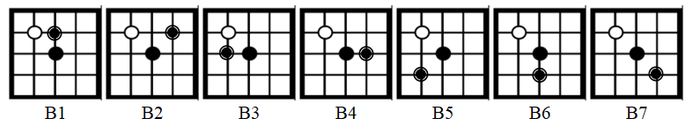
如何设计一个聪明的弈棋程序
从三子棋开始
Notes:
这时轮到黑棋走棋。为了区别当前的棋子和以前摆放的棋子，当前的棋子用双边来表示。针对W1的情况，黑棋可采取图中的几种走法。

Slide 15
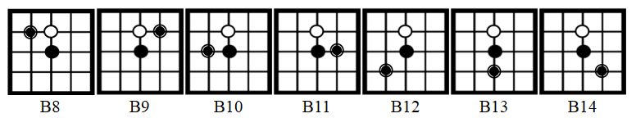
如何设计一个聪明的弈棋程序
从三子棋开始
Notes:
针对W2的情况，黑棋可采取图中的几种走法。针对W3-W8黑棋的走法这里就略去了，请大家自己去推导。

Slide 16
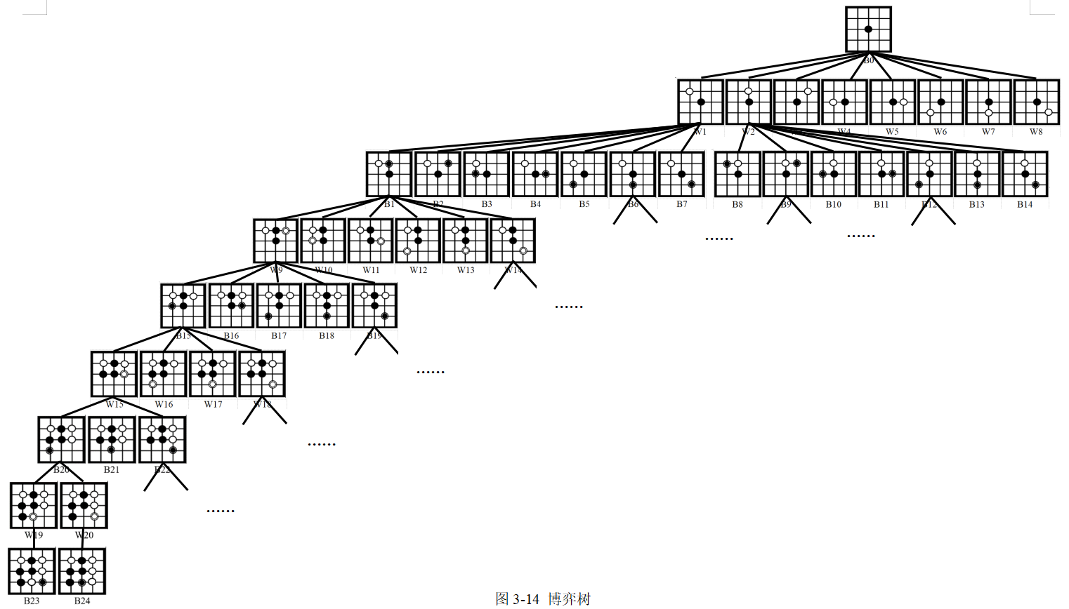
博弈树
因为篇幅的关系，这里仅完整列出了左子树的一个分支
这棵树应该包含9层，共109601个节点（局面）
如果电脑执黑棋，我们的算法就是要从这个博弈树中找到黑棋能够取胜的各条路径，例如：B0→W1→B1→W9→B18，B0→W1→B1→W9→B5→W15→B21
由于这棵树很宽阔，这种路径往往有很多条，具体走哪条路径还要根据对方走棋，以及各节点取胜的概率来确定
这样总能保证我们的弈棋程序能够立于不败之地
Notes:
下面换一种方式来表示上述各个局面。我们用一棵树的形式来表示，如图所示。称为博弈树。因为篇幅的关系，这里仅完整列出了左子树的一个分支。实际上这棵树应该包含9层，共109601个节点（或局面）。如果电脑执黑棋，我们的算法就是要从这个博弈树中找到黑棋能够取胜的各条路径，例如：B0→W1→B1→W9→B18，B0→W1→B1→W9→B5→W15→B21。由于这棵树很宽阔，这种路径往往有很多条，具体走哪条路径还要根据对方走棋，以及各节点取胜的概率来确定。这样总能保证我们的弈棋程序能够立于不败之地。注意，当博弈足够简单时（例如三子棋），谁走第一步便可能决定胜负，这种情况我们先不讨论。

Slide 17
关于五子棋
前面的三子棋采用暴力枚举的方法列出了每一种可能的走法（以及不太可能的走法），它解决三子棋的问题尚且够用（从10万个节点中搜索出一条最长为9个节点的路径）
五子棋的博弈树的层数最多可以是15*15=255层
  第1层：1
  第2层：15*15-1
  第3层：(15*15-1) *(15*15-2)
  ……
  第255层：(15*15-1) *(15*15-2)*…*（15*15-254）
Notes:
这个程序足够聪明，它采用了暴力枚举的方法列出了每一种可能的走法（以及不太可能的走法），它解决三子棋的问题尚且够用，因为从10万个节点中搜索出一条最长为9个节点的路径并不算费事，但是用这种方式解决五子棋的博弈树搜索问题就不行了。五子棋的博弈树的层数最多可以是15*15=255层。节点数是：第1层：1，第2层：15*15-1，第3层：(15*15-1) *(15*15-2)……，第255层：(15*15-1) *(15*15-2)*…*（15*15-254）。按照计算复杂度的算法，第255层节点的数目最多，达到了254的阶乘，或者10的502次方，这是一个天文数字，有人统计过，地球上原子的数目大概只有10的50次方，假定计算机每秒生成10个节点，生成这样的一棵树大约需要10493年。因此这棵树不仅没有办法生成和保存下来，更没有办法从中去搜索一个最长长度为255个节点的路径。总之，我们直观感觉这个算法是不可能实现的。

Slide 18
算法复杂性的再认识
时间复杂度的表示
  常数复杂度：如找到第10个元素，表示为O(1)
  亚线性复杂度：如折半查找，表示为Olog(N)
  线性复杂度：如计算N个数的和，表示为O(N)
  多项式复杂度：如计算两个矩阵相乘，表示为O(N³)或O(N^{k})
  指数复杂度：如深度为N的二叉树搜索，表示为O(2^{N})
聪明的算法：降低时间复杂度和空间复杂度
  找最大数：逐一对比 → 两两对比 O(N²)→ O(N)
  排序：选择排序 → 快速排序 O(N²)→ O(NlogN)
Notes:
能不能客观上判断一种算法是否易于实现呢？这还要从算法的复杂性来认识。前面在评价算法好坏时提到的时间复杂度可以分为：常数复杂度、亚线性复杂度、线性复杂度、多项式复杂度和指数复杂度等等。常数复杂度与问题的规模无关，所用的时间是一个常数。例如，从一堆数中找到其中的第10个，无论这堆数有多少个，我们数到第10个数取出来就行，表示为O(1)。亚线性复杂度与问题的规模呈对数关系。例如用折半查找的方法，从一堆排好序的数中找一个数，需要比较的次数与数的个数N是log2(N)的关系，表示为O (log N)。线性复杂度指算法所用的时间与问题的规模呈线性关系。例如，把一堆数逐个加起来，要执行的加法数量随数的个数呈线型增长关系，表示为O(N)。多项式复杂度指算法所用的时间与问题的规模可以表达为一个多项式的关系。如果存在指数系数一定是一个常数指数。例如，两个N*N的矩阵相乘，乘法的计算次数为N^3，加法的次数是N^2，取上界就是N^3。对于算法所用的时间大于问题规模的多项式关系的，称为非多项式复杂度，例如指数复杂度。当问题规模变大时，这类算法的时间复杂度会急剧加大。例如前面讲到的博弈树搜索，其时间复杂度就是指数复杂度。对于时间复杂度，常数复杂度优于亚线性复杂度，亚线性复杂度优于线性复杂度，线性复杂度优于多项式复杂度。对非多项式复杂度，如果问题规模大到一定程度就变得难以计算了，所以在设计算法的时候要尽力避免。因此，上述的博弈树的搜索就是一个难以计算的问题。我们可以通过巧妙的算法设计，把算法的时间复杂度尽可能降低（当然也要同时考虑空间复杂度，有时时间复杂度的减少会带来空间复杂度的增加，或反之）。例如，前面提到的数据排序的问题，如果采用选择排序，第1次把最大的数取出来，第2次把次大的数取出来，...，时间复杂度为O(N^2)，而用快速排序方法，时间复杂度可以降到O( N log N)。大家可以做个实验比较一下。

Slide 19
P=NP 问题
具有多项式复杂度的计算问题称为P（Polynomial）问题，这意味着计算机可以在有限时间内完成计算
如果给了问题的一个答案，可以在多项式时间内判断这个答案是否正确，这种问题被称为非确定性多项式NP（Nondeterministic Polynomial）问题
NP问题是否能找到多项式复杂度的解（P问题）?
——数学上的七大千禧问题
例如：
  质数13717421可以分解为3607乘以3803（NP）
  最终能否找到一个多项式复杂度的算法来进行质数分解？（P）
Notes:
前面我们提到的具有多项式复杂度的计算问题称为P （Polynomial）问题，这意味着计算机可以在有限时间内完成计算。对于非多项式复杂度问题，虽然理论上讲，如果有足够的时间也是可以计算的，但是实际上往往难以预计。现实中还有一些问题虽然迄今为止我们还没找到多项式复杂度的解，但是不等于没有这样的解。在非多项式问题中，就有这样一类问题，即如果给了问题的一个答案，可以在多项式时间内判断这个答案是否正确。这种问题被称为非确定性多项式 （Nondeterministic Polynomial）问题，即NP问题。那么NP问题是否能找到多项式复杂度的解（即变成一个P问题）呢？这就是著名的P=NP猜想，库克于1971年首次提出这个问题，到现在也没人能够证明。2000年克雷数学所（Clay Institute）将这个问题列为了数学上的七大千禧问题之一。如果有人能证明出 P=NP 或 P≠NP，就会获得这个机构的100 万美元奖金。NP问题之所以重要，是因为现实中绝大多数问题都是NP问题。例如，如果某人告诉你，13717421这个数可以分解成两个较小的质数的乘积，如果用穷举法去找答案，一个个检验下去，虽然最终能得到结果，但是这种算法达到了指数复杂度。然而如果有人告诉你，13717421可以分解为3607乘上3803，那么你用一个袖珍计算器就可以检验这个结果。于是我们回过头来想，这种质数分解问题最终能否找到一个多项式复杂度的算法来解决呢？今天密码学中大量使用了质数分解的方法。如果谁能证明P=NP，则现有的大量密文理论上都可以在有限的时间内破解了，这一定会是一个震惊世界的发现。最近的一则消息说，借助大模型GPT-4，人们得出了P≠NP的结论，我们终于可以松一口气了。

Slide 20
改进博弈树搜索算法
剪枝（启发式搜索）
  去掉不必要的层数、不合理的走法
  保留取胜概率较大的分支
  利用开局和残局知识
剪枝后的博弈树的节点数量约为原来的平方根
Notes:
现在大家知道了，前面那种博弈树搜索算法虽然能够取胜，但是达到了指数级的时间复杂度，实际上是难以实现的。然而我们可以从多方面去改进这个博弈树的搜索算法，使其变得可以计算。首先，根据大家下五子棋的经验，大概下到10几个回合 （注：一个回合是指一方走出一步棋后对方也走一步来应对）即能分出胜负了。很少见到下五子棋的双方把整个棋盘都走满的吧？所以搜索路径到20来个节点的深度就够了，完全没必要搜索到255级。其次，对于三子棋来说，如果对方的棋子已经连成两个了，我方一定要设法将其截断，否则下一步对方一定会赢。因此对于黑方来说，W15的局面出现之后，一定会走B22，而不会走B20和B21，因此这两个节点以及之后的节点都可以省掉了。对于白棋来说，B1的局面出现之后，一定会走W13，那么W9、W10、W11、W12、W14以及之后的节点都可以省掉了。此外，当一方胜利之后，例如W20，就不会再出现B24。以此类推，B18的子节点也是可以砍掉的。这在计算机博弈中称为Alpha-Beta剪枝。另外，我们还可以评估一下博弈树各个分支上胜算（即赢棋的概率）有多少。在W15，黑棋有三种选择，如果走第1个分支，基本没有胜算的机会（除非对方走错，最多达到和棋）；如果走第2个分支肯定会赢；如果走第3个分支则只有1个赢棋的可能，所以黑棋会选第2个分支。这样我们可以给W5打个分（例如2，表示有两个赢棋的机会），我们还可以统计一下W16-W18的分数，然后再累加到B15上，这样层层递推到第二层节点，黑棋就会沿着估值最大的一条路径往下走。当然白棋也会做相应的计算和选择。这在计算机博弈中称为最大最小估值算法。价值比较低的博弈树也可以砍掉。当然，一般来说这种估值是不精确的，因为难以获得一棵完整的博弈树，估值只能在有限的层次范围内进行。尽管如此，它往往也很有效。另外还有一些更简单的方法，例如，对于象棋，可以数一数沿着哪个分支往下走我方的棋子个数最多，对于五子棋，可以数一数沿着哪个分支往下走我方连成一线的棋子最多等等，这些都可以用来估值。再有，一些棋类在开局和残局阶段都有些“诀窍”。人们经过大量的实践，总结出一些经验，可以通过查棋谱或背口诀（例如“当头炮，把马跳”）来应对，常能获得最佳的走法。这样计算机可以通过规则来判断，或检索数据库（称为专家知识库）找到最初的几步棋和最后的几步棋的最佳走法。这样那些不相干的博弈树节点又可以砍掉了。一些喜欢走极端的同学可能突发奇想：我们能不能多编点口诀，从开棋局一直下到残棋局，不是更省事了吗？其实这一般做不到，因为一般的棋类不可能如此简单，否则就太不好玩了。通过观察，我们还可以发现三子棋或五子棋这样的棋盘，转个角度都可以应用同样的博弈算法。因此如果某个局面曾经在±90°或±180°的局面中出现过，就可以参照之前的走法，不需要重新搜索了。这样经过三番五次地剪枝，一棵博弈树就剩不下多少分支了，有人统计，剪枝后的博弈树的节点数量差不多是原来的平方根，对于三子棋，节点数会从原来的109601个下降到300多个。这样，对于剩下的一棵小规模的博弈树，无论存储还是搜索都会容易得多。这种利用经验或知识引导的搜索称为启发式搜索，以区别之前的盲目的、暴力枚举式的搜索。

Slide 21
关于国际象棋
国际象棋通常一个局面大概有40种合法的走法
如果为每一步棋计算一个应着，则要分析1600（40*40）个不同的局面（即博弈树的节点）2个回合则要分析1600*1600=250万个局面
国际象棋每盘棋大约会走40个回合（即80步），那么所要分析的局面数为40⁸⁰=10¹²⁸
在正式的国际象棋锦标赛中，每步棋大约限时3分钟计算机要战胜人类，3分钟内起码要计算7个回合以上，即1600¹⁴=7*10⁴⁴个局面
早期的计算机：3分钟内可分析不到2个回合—初级水平
深蓝（Alpha-beta剪枝+残棋局）：3分钟内可分析10个回合
围棋远比象棋复杂（10³⁶⁰ ：10¹²⁸），要用机器学习替代剪枝算法
Notes:
五子棋可能是最简单的棋种之一了。国际象棋虽然远比五子棋复杂，但是如果采用上述的算法原理，还是可以让计算机战胜人类高手的。对于国际象棋，通常一个局面大概有40种合法的走法。如果为每一步棋计算一个应着，则要分析1600 （即40*40）个不同的局面 （或博弈树的节点）。2个回合则要分析1600*1600=250万个局面。国际象棋每盘棋大约会走40个回合（即80步），那么所要分析的局面数为40^80=10^128。注意，这里并没有枚举所有的局面。在正式的国际象棋锦标赛中，每步棋大约限时3分钟。计算机要战胜人类，3分钟内起码要计算7个回合以上，即1600^14=7*10^44个局面，早期的计算机每秒3分钟内最多分析约90000个局面 （即10^5）。因此那时的计算机最多能达到初学者的水平。前面提到的深蓝采用了Alpha-beta剪枝算法之后，3分钟内可以计算10个回合。此外，深蓝还采用了汤普森制作的4子和5子的残局库，大大增加了棋力。计算机博弈的进步离不开计算机硬件的改善。汤普森是贝尔实验室的一位计算机科学家。他不指望靠当时一台价值上百万美元，而速度比一般计算机快不了多少的大型计算机来提高弈棋水平。于是他和他的同事们造了一台专门下国际象棋的计算机——Belle。Belle可以在一秒钟内计算大约18万个局面（在当时，超级计算机每秒也仅可计算5000个局面）。Belle在规定时限内搜索深度可以达到8到9个回合，这足以使其达到大师级水平，因此获得了世界计算机国际象棋锦标赛冠军。1980—1983年间，Belle几乎赢得了所有计算机国际象棋比赛。直到价值数千倍于它的 超级计算机克雷（Cray X-MPs）问世。20世纪80年代中期，计算机科学家波尔莱纳继续了汤普森的事业。他制造了一台硬件驱动的弈棋机，名叫HiTech。他和学生埃贝林设计了一个棋步生成芯片。装配有64个这种芯片的HiTech在1986年以微弱劣势负于克雷，获得世界计算机国际象棋锦标赛亚军。之后不久，波尔莱纳的学生许峰雄、坎贝尔等人开发了自己的弈棋机，取名为“ChipTest”，后来发展为“深思”（Deep Thought），许峰雄和坎贝尔后来离开了他们的老师加入了IBM，并与赫内合作开发了深兰（Deep Blue），即与卡斯帕洛夫交手的那个计算机。深兰是由大量专用快速芯片组成的IBM SP/2服务器，其上运行的程序每秒可以处理2亿个局面。围棋远比象棋复杂。围棋一盘大约要下150步，每一步有250种可能的走法，所以粗略估计需要计算250^150种情况，大致是10^360 （前面提到国际象棋大约是10^128）。要让计算机在围棋方面战胜人类，用博弈树剪枝的方法已经不太行了。AlphaGo采用的是深度学习的方法。要了解深度学习，心急的同学可以请参看下一章。

Slide 22
统计学习的典型问题和算法
分类与回归模型
  已知患者年龄、血压、血糖，确定患者是否罹患糖尿病（是/否），或者给出患者罹患糖尿病风险评分
邻近算法
  假设有一个二维平面，包含两类数据点：类别A（红色）分布在左上角；类别B（蓝色）分布在右下角。现在有一个待分类的绿色点，预测它的类别。
蒙特卡洛算法
  半径为 r 的圆外有一个边长为2r的正方形将之包围起来，如何通过向这个正方形内随机投掷大量的点来求出π的近似值？
贝叶斯网络、决策树
  已有一组关于学习的监测数据，包括：学习时间（S）长或短；考试难度（D）高或低；是否通过考试（P）。基于这组数据，问：如果学生学习时间长且考试难度低，通过考试的概率是多少？
模拟退火算法
  找一个生意最好的地方开一个饭馆，怎么做？
遗传算法
  怎么从一堆随机的英文字母组合（假如长度为5）中拼出“HELLO WORLD”？
Notes:
计算机的“聪明”之处不仅是能够学会下棋，它还能从以往的数据或已知的信息中学到 解决各种问题的本领。下面我们研究几个典型的问题。第1类问题如，已知患者年龄、血压、血糖，确定患者是否罹患糖尿病，或者给出患者罹患糖尿病风险评分。这是一类预测相关的问题。预测是机器学习和统计学中的核心概念，它根据历史数据或已知信息，推断未来走势或未知事件发生的可能性。对于离散值的预测就是分类，对于连续值的预测就是回归。因此第一个问题是分类问题，第二个问题是回归问题。解决这类问题的关键是要找到一种分类模型或回归模型，如逻辑回归、线性回归、决策树、支持向量机（SVM）或神经网络等等。第2类问题如，假设有一个二维平面，包含两类数据点：类别A（红色）分布在左上角；类别B（蓝色）分布在右下角，现在有一个待分类的绿色点，预测它的类别。解决这类问题，我们可以分析这个待分类的绿色点离类别A中的红色点近还是离类别B中的蓝色点近，哪个近就归类到哪个类别。但是这里还需要回答几个问题：近还是远要靠距离决定，是要计算待分类的点到所有的红色点和蓝色点的平均距离吗？还是计算绿色点和它最近的一些点的距离就可以了？另外距离怎么算？这需要使用“邻近算法”它的核心是通过学习已有的类别来分类未知的点。第2类问题如，半径为 r 的圆外有一个边长为2r的正方形将之包围起来，如何通过向这个正方形内随机投掷大量的点来求出 π 的近似值？解决这类问题。我们可以向这个正方形内投掷足够数量的随机点，然后数一数落在圆内的点数和总投掷点数之比，根据面积公式可以推导出这个比值趋近π/4，从而得到π≈4*圆内的点数/总投掷点数。这种通过大量随机试验的结果，来估算难以直接求解的复杂问题答案的方法称为蒙特卡洛算法。这个算法的核心是借助已经取得的概率值对未知数进行预测。第3类问题如，已有一组关于学习的监测数据，包括：学习时间（S）长或短；考试难度（D）高或低；是否通过考试（P）。基于这组数据，问：如果学生学习时间长且考试难度低，通过考试的概率是多少？要解决这个问题，我们需要建立一个概率模型，通过已有数据得到模型中的概率。需要将联合概率分解为先验概率和条件概率的乘积，再利用贝叶斯网络和条件独立性假设（如S和D独立，P依赖两者）从S和D获得P。解决这类问题可以使用“贝叶斯网络”或“决策树”。这个算法的核心也是借助已有的经验数据来进行预测。第4类问题如，别人投资你一笔钱，让你找一个生意最好的地方开一个饭馆，怎么做？对于这个问题，我们一开始可能漫无头绪。仗着手里有钱，先随便找几个地点，租个店铺开个饭馆试试。这些地方最好分布得远一点（例如在不同的城市）。然后选个赚钱比较多的城市，再找找更好的地点。这时你手里可能还有些闲钱，可以在城市的不同区域比较一下，哪个区域最赚钱。到后来你手里的钱也用得差不多了，不能再满世界乱找了，只好在最赚钱的区域，换几个街巷的店铺试试，最后租下生意最好的店铺经营下去。究竟怎么一步步去挑选店铺呢？我们可以模拟金属退火的方法来解决这个问题。这个算法的核心是在前面试探（学习）的基础上逐步得到答案。第5类问题如，怎么从一堆长度为5的、随机的英文字母组合中拼出“HELLO WORLD”？我们可以随机生成几个候选句子，例如“XKLAB WQRSD”“GHTLP WORLD”“HELKO WARLD”，再数一数有多少个字母在正确位置上（不算中间的空格），如第一个为4，第二个为6，第三个为8，再挑选得分最高的第二个和第三个进行“基因重组”，将“GHTLP ”和“WARLD”组合成“GHTLP WARLD”（第四个）；将“HELKO”和“WORLD”组合成“HELKO WORLD”（第五个）。这时发现第五个和目标句子很像了，得分为9。然后对第五个候选按很小的概率进行“变异”，例如将“K”变为“L”，就获得了完美的匹配（得分10）。有的同学觉得这像是“蒙”对的，但是只要迭代的次数足够多，最后一般是能找到目标句的。这个算法又有“基因重组”又有“变异”，是不是很像脱氧核糖核酸（DNA）的遗传过程？因此这个算法称为“遗传算法”。上面列举的只是一些简单的例子和几种常见的算法，更多的统计学习算法大家将来可以在相关的课程中深入学习。

Slide 23
研讨题-1
用编程语言程序实现三子棋的博弈树搜索
用真人模拟冒泡排序和快速排序算法（可拍摄视频）
自学选择排序和快速排序，分析各自的时间复杂度
找到两种用计算机画直线的方法，分析其算法的优劣
算法和程序有何不同?
有哪些表示算法的方法？举例说明
要改进拼音输入法，你能想到有哪些方法？
小明每天出门前都会听天气预报，听到下雨的预报有90%的概率会带伞，否则不带伞。已知某地的天气30%的概率会下雨；在下雨天，天气预报的准确率为80%，在不下雨天，天气预报的误报率为10%。问：某个下雨天，小明带伞的概率是多少？分别尝试用贝叶斯网络和决策树来实现。
Notes:
这些是本章的研讨题，请同学们课后完成。

Slide 24
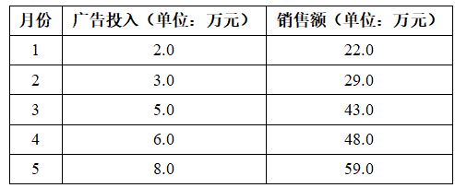
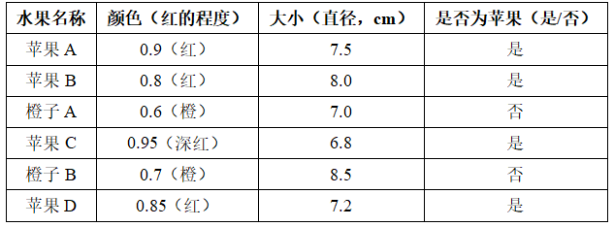
研讨题-2
某电商公司收集了5个月的广告投入与销售额数据，具体如表，预测当广告投入为7万元时，销售额是多少？按这个趋势，6月份销售额能否达到1月份的3倍？
存在以下数据（每行代表一个水果样本），假设要通过颜色和大小来判断一个未知水果（颜色R=0.88，大小=7.3cm）是否为苹果，请用一种分类算法加以实现。
Notes:
这章的内容就讲到这里，请同学们注意复习，并预习下一章的内容。

